Slide 1
Аудит на основе рисков – национальный опыт
Ministry of Finance of the Czech Republic
Лукаш Вагенкнехт
1-й заместитель министра финансов Республики Чехия

Slide 2
Повестка
Введение
Лукаш Вагенкнехт
Министерство финансов Республики Чехия
Внутренний аудит
3 линии обороны
Значение функций Аудиторских Комитетов
Планирование аудита
Картография процесса
Карта рисков
Стратегический план
Ministry of Finance of the Czech Republic

Slide 3
Лукаш Вагенкнехт
Министерство внутренних дел 2003 – 2006
Foxconn 2006 – 2007
Региональный совет единства регионов 2007 – 2009
Deloitte 2009 – 2013
Вице-президент Института внутренних аудиторов 2009 -2013
Пражская Государственная Транспортная Компания 2013 -2014
Министерство финансов Республики Чехия 2014 - ?
Вопросы по Министерству финансов
ИКТ
Управление аудита
Департамент контроля
Отдел гармонизации
Госказначейство, контроль и учет в госсекторе
Ministry of Finance of the Czech Republic

Slide 4
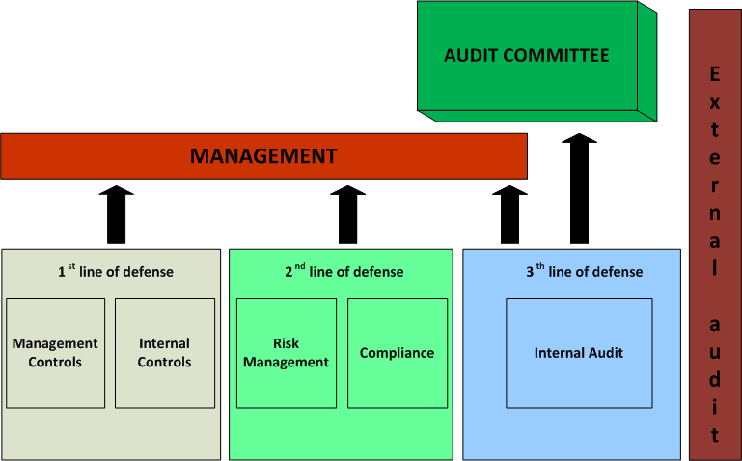
Модель 3 линий обороны
Ministry of Finance of the Czech Republic
Аудиторский комитет
Внешний аудит
УПРАВЛЕНИЕ
1-я линия обороны
2-я линия обороны
3-я линия обороны
Управленческий контроль
Внутренний контроль
Управление рисками
Соответствие правилам
Внутренний аудит

Slide 5
Значение функций Аудиторского
Комитета
Курировать Внутренний аудит
Обеспечить независимость
Оценить качество
Прямое подчинение
Оценить качество внешнего аудитора
Анализ рисков
Курировать финансовую отчетность
Координировать функции гарантии качества
Критически анализировать систему внутреннего контроля
Ministry of Finance of the Czech Republic

Slide 6
Планирование аудита
Пространство аудита
Картография процесса
Анализ рисков
Собеседование
Вопросник
Оценка и рейтинг
Ministry of Finance of the Czech Republic

Slide 7
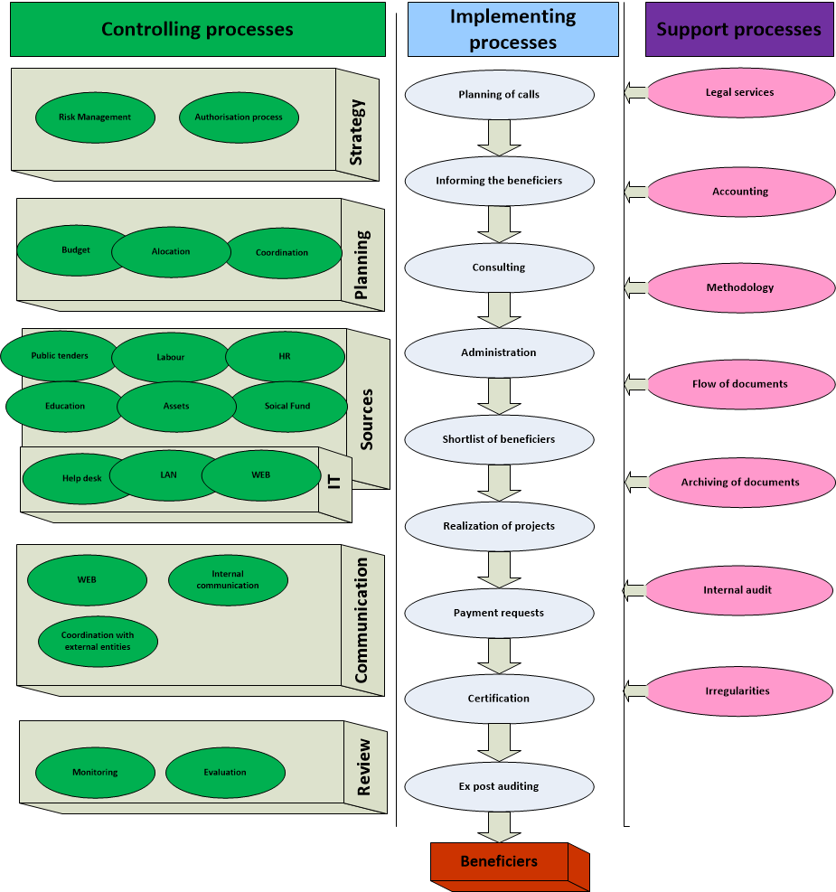
Картография процесса
Ministry of Finance of the Czech Republic

Slide 8
 | Likelihood | Impact | Scoring
Financial management | 3,67 | 4,33 | 15,89
Public tenders | 3,83 | 3,67 | 14,06
ICT | 3,17 | 3,83 | 12,14
Controlling of operational program | 2,83 | 3,50 | 9,92
Communication | 3,00 | 2,83 | 8,50
Assets | 3,17 | 2,67 | 8,44
Technical assistance | 2,17 | 3,33 | 7,22
Wages | 3,33 | 2,17 | 7,22
HR | 2,33 | 2,67 | 6,22
Education | 1,33 | 2,50 | 3,33
Social Fund | 1,83 | 1,17 | 2,14

Slide 9
Стратегический план
Основан на пространстве аудита и карте рисков
Трехлетняя основа
Пробелы для специальных проверок и консультирования
Должен постоянно обновляться
Ministry of Finance of the Czech Republic

Slide 10
Вопросы ?
Ministry of Finance of the Czech Republic

